Slide 1
METEOROLOGIE – Partie 2
Classification des masses d’air et échanges thermiques
Les différents types de fronts
Situation météo liée aux fronts

Slide 2
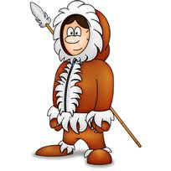
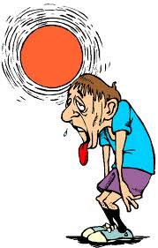
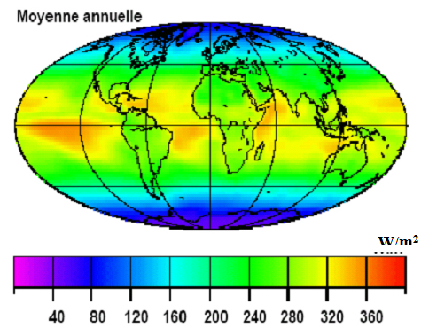
1/ Classification des masses d’air
Constat énergétique
En raison de la forme sphérique de la Terre les régions équatoriales reçoivent davantage d'énergie solaire que les régions polaires.
Pôle Nord
Equateur
Air froid
Air tempéré
Air chaud

Slide 3
1/ Echanges thermiques
Bilan radiatif
On peut considérer que l’atmosphère est constituée de 2 masses d’air principales :
Une masse d’air polaire, froide, sèche et dense.
Une masse d’air équatoriale, chaude, humide et légère.
Pôle Nord
Front polaire
Equateur
Les masses d’air ne se mélangent pas mais s’affrontent sur des fronts ondulants.
Les ondulations donnent naissance aux perturbations atmosphériques.
C’est ce système permet la régulation thermique par brassage de l’air.

Slide 4
METEOROLOGIE – Partie 2
Classification des masses d’air et échanges thermiques
Les différents types de fronts
Situation météo liée aux fronts

Slide 5
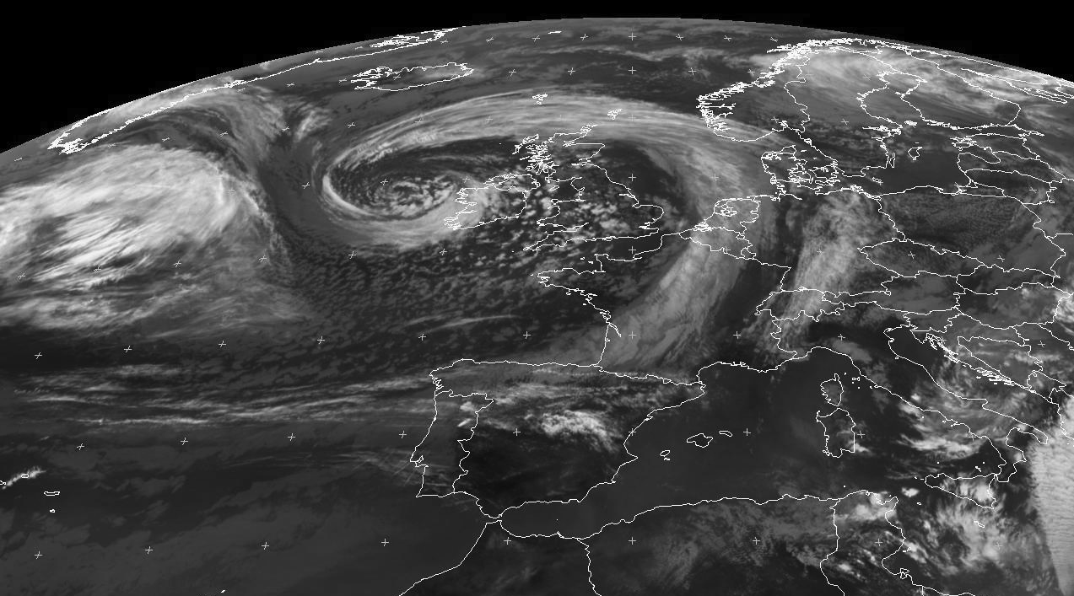
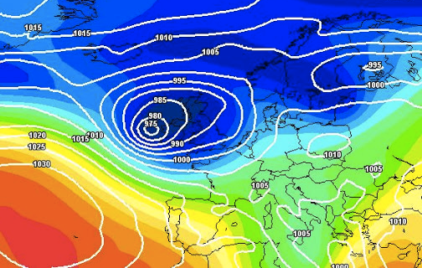
2/ Les différents types de fronts
Air froid
D
Front polaire
Air chaud
Air froid
Front polaire
D
Air chaud

Slide 6
2/ Les différents types de fronts
D
Front occlus
Front chaud
Front froid
Air froid
Front polaire
D
Air chaud

Slide 7
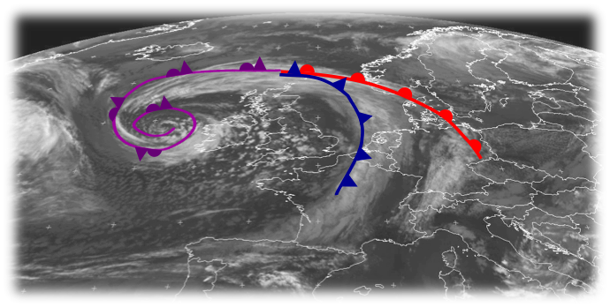
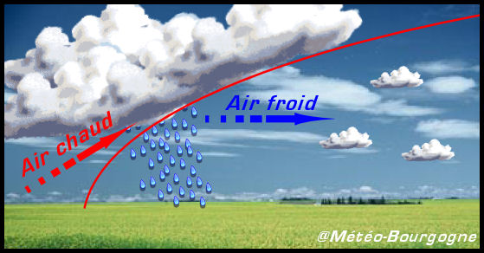
2/ Les différents types de fronts
Front chaud
Le front chaud est la surface de séparation entre une masse d’air chaud qui repousse une masse d’air froid en glissant lentement par-dessus.
B
Air froid
A
Air frais
Air chaud
A
B
Coupe verticale

Slide 8
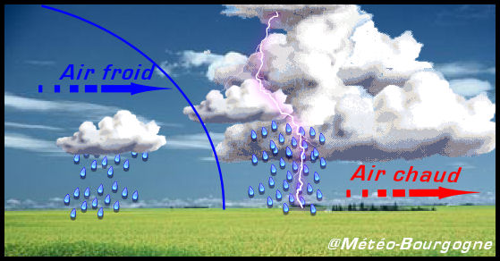
2/ Les différents types de fronts
Front froid
Le front froid est la surface de séparation entre une masse d’air froid qui repousse une masse d’air chaud en s’infiltrant lentement par-dessous.
B
Air frais
Air froid
A
Air chaud
A
B
Coupe verticale

Slide 9
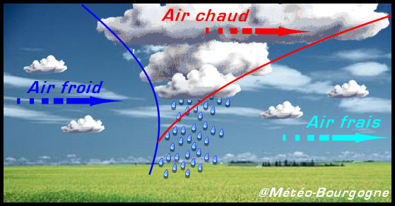
2/ Les différents types de fronts
Front occlus
Lorsque le front froid rattrape le front chaud, l’air chaud qui est devant lui est rejeté en altitude donnant naissance à une occlusion ou front occlus.
B
A
Air froid
Air frais
Air chaud
A
B
Coupe verticale

Slide 10
METEOROLOGIE – Partie 2
Classification des masses d’air et échanges thermiques
Les différents types de fronts
Situation météo liée aux fronts

Slide 11
3/ Situation météo liée aux fronts
Tempé. | Pression | Temps | Visibilité | Vent
Faible hausse | Faible baisse | Beau | Bonne | SSW
Tête
Corps
Forte hausse | Forte baisse | Pluie Neige | Moyenne puis mauvaise | SW
Traîne
Stationnaire | Stationnaire | Bruine pluie | Brouillard | W
Secteur chaud
Brusque Baisse | Brusque hausse | Beau Orages isolés | Bonne | NNW
Déplacement de la perturbation
Cc
Ac
Ci
Cs
As
Cb
Ns
Cu
Cu
St
Traîne
Secteur chaud
Corps
Tête

